Slide 1
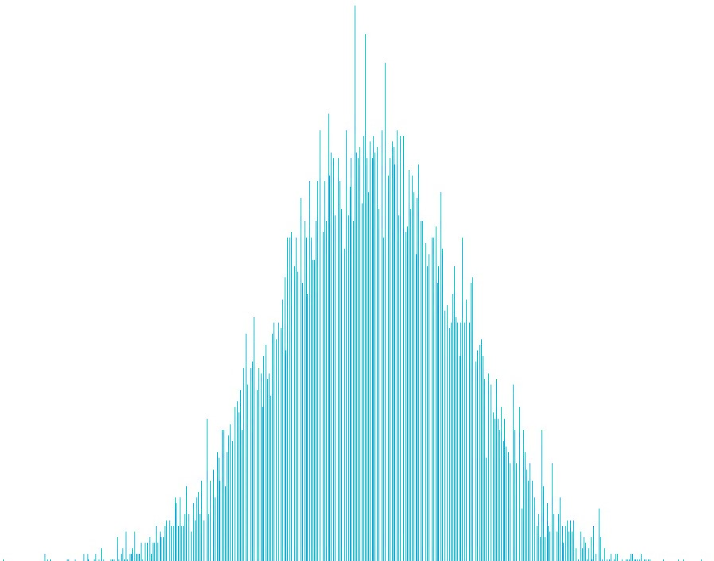
Matplotlib画图演示
图文对应讲解画图方法
211300009 邬桐
2023.5.14

Slide 2
引入需要的模块
import numpy as np #方便数据处理
import matplotlib.pyplot as plt #画图功能的模块
from mpl_toolkits.mplot3d import Axes3D #三维绘图需要用到

Slide 3
引入数据的方法
在代码中定义
从各种文件中获取

Slide 4
从代码中创建
即在代码中自己定义各种数据，比如：
x = [1,2,3]
不做赘述

Slide 5
从各种文件中获取
以excel表格为例：
首先需要import pandas as pd！
data = pd.read_excel(‘文件名.后缀’)

Slide 6
画图的基本步骤
1.导入需要的模块
2.创建一个画板并调整画板
3.导入或者定义被展示的数据
4.绘制具体图像
5显示图像

Slide 7
1.导入需要的模块
numpy 可以方便地创建数据，比如二维、三维的向量。
matplotlib提供绘图的各种功能。
pandas可以方便地导入数据、加工数据、查看数据。

Slide 8
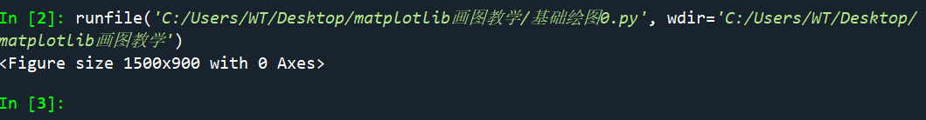
2.创建一个画板并调整画板
从下图的运行结果看，我们只有一个figure，即画板，没有任何内容。
形象地理解，就是我们在使用画图的各种功能之前，要首先有一个承载这些功能的对象，从拥有这些matplotlib功能的对象身上使用这些功能，这个对象就是通过plt.figure(…)创建的画板。
创建画板的代码:
fig = plt.figure(…)
我们在括号的参数中调整画板：
fig = plt.figure(figsize = (fig_width,fig_height),
facecolor = fig_background_color,
dpi = fig_dpi,
edgecolor = fig_edge_color)

Slide 9
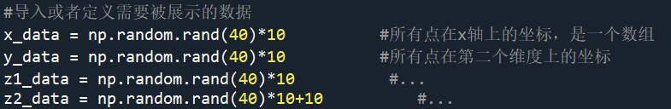
3.导入或者定义被展示的数据
这里我们使用numpy的功能自定义数据。
我们先画常用的二维图，以随机数作为数据。
x_data和y_data是横纵坐标上的数据；
z1_data和z2_data都用于制作三维图像
一般的坐标图，如折线图、散点图、柱状图，都是通过各个坐标轴上的坐标来确定每一个数据点。

Slide 10
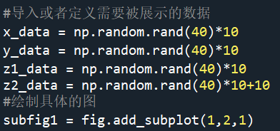
4.绘制具体图像 4.1分割画板画多张图
背景板
区域1
区域2
一个画板默认我们在占据整个背景板的唯一一张图像上画数据，但是显然matplotlib的功能不止于此，我们可以在一张画板上分割位置，在一张画板上画多张不同的子图。
添加子图的方法：
add_subplot(行数，列数，序号位置)
比如我们希望在整张图背景板四等分的右下角添加一张四分之一大小的子图，参数就是：
（2，2，4）
如果是左半图则是：
（1，2，1）
画板只是一张图上若干子图的载体，具体的数据如何呈现，需要更准确的对象。比如我们需要三张图片，每张图片各有三张不同的坐标图或者饼图来呈现不同数据，这时我们就需要创建三张画板，每个画板再分别调用add_subplot()创建属于自己图片的子图。
区域3
子图区域
区域4
add_subplot (2，2，4)
区域1
区域2
add_subplot (1，2，1)

Slide 11
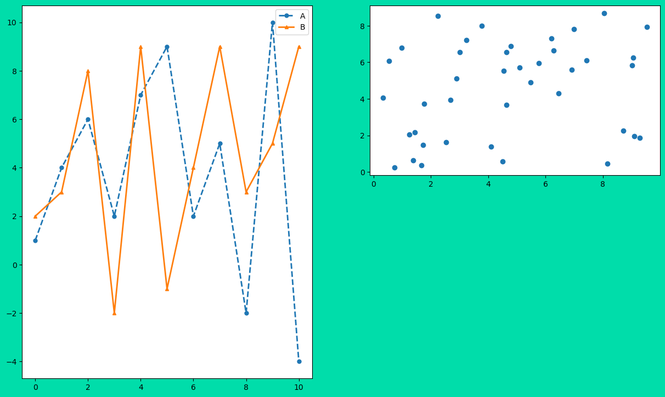

4.2添加子图的实践
（1，2，1）
（2，2，2）
我们用之前讲过的方法添加一张子图：
其中scatter表示散点图。
运行后如右图，子图分配到对应位置。
背景板
区域1
区域2
区域2
区域1
区域2
区域3
子图区域
区域4

Slide 12
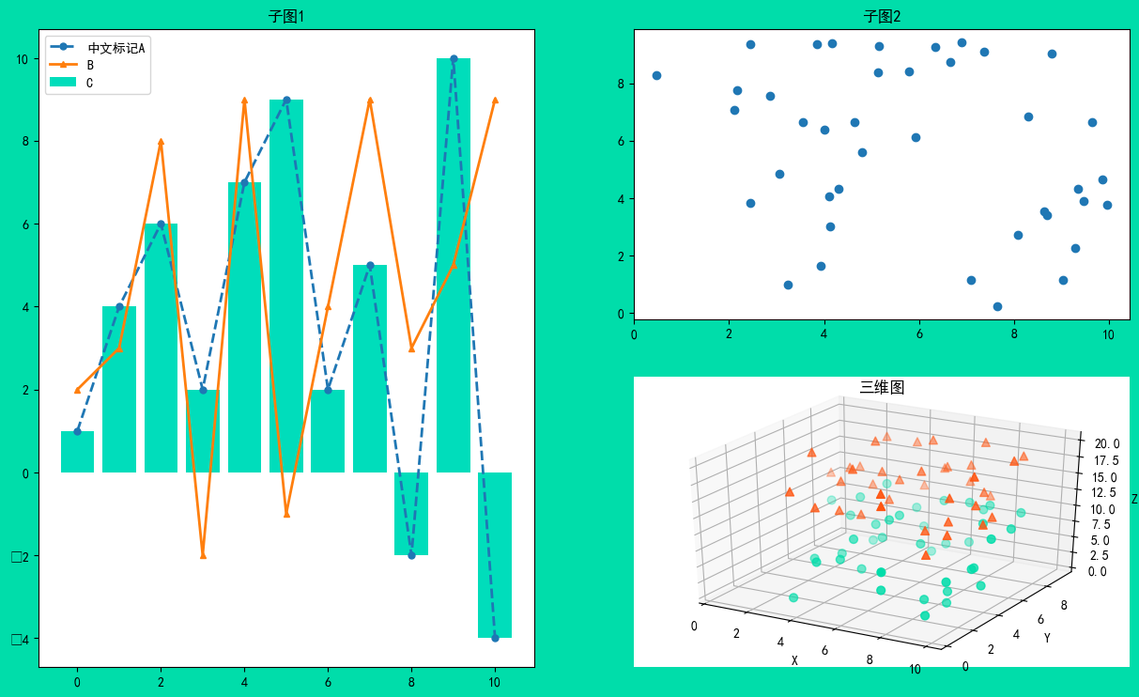
4.2.1为子图分别设置细节
我们一般的流程:
fig =plt.figure(…) #创建画板
subfig1 =fig.add_subplot(…)
subfig2 =fig.add_subplot(…)#添加若干子图
具体绘制子图数据…
此时我们需要分别给各个子图设置细节，诸如标题、坐标轴名称等等，我们使用子图的set方法一次性设置若干细节，
或者用set_...单独设置某个细节：
subfig1.set(xlabel = “…”,ylabel = “…”,title = “…”)
等效于:
subfig1.set_xlabel(“…”)等

Slide 13
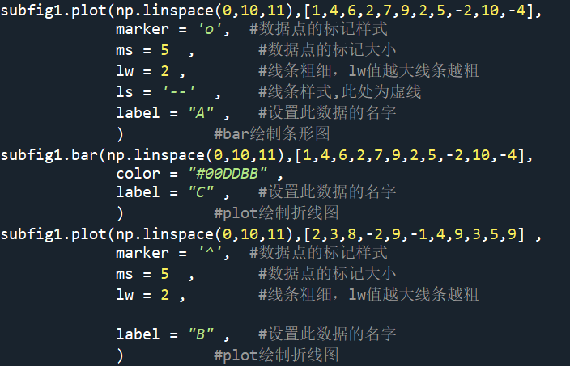
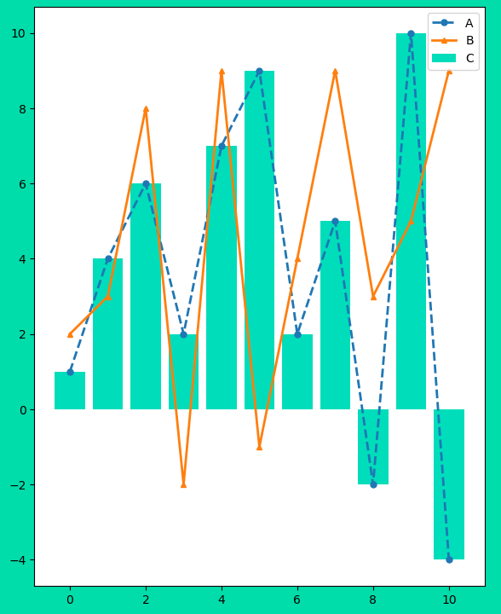
4.3同一张图上的叠加展示
很多情况下我们需要在同一个图上对比多组数据，这就需要在一张图上画多组数据，或者是多种展示。
我们只需要在同一个子图上画图即可，不会引发bug。以绘制折线图的方法plot为例：

Slide 14
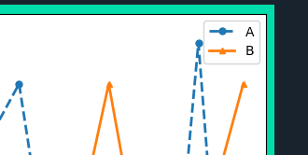
4.4设置图例
合格的图需要指明数据和图像的对应关系，比如黄色折线代表A高校，蓝色曲线代表B高校等等。我们添加图例的方法是:
子图.lengend()
常用参数有：
loc = ‘ ’表示图例的方位，比如右上角‘upper right’
fontsize = 10 表示字体大小
我们添加如下代码后：
原图多了右上角的图例，图例的名字显然由画图的参数label设置。

Slide 15
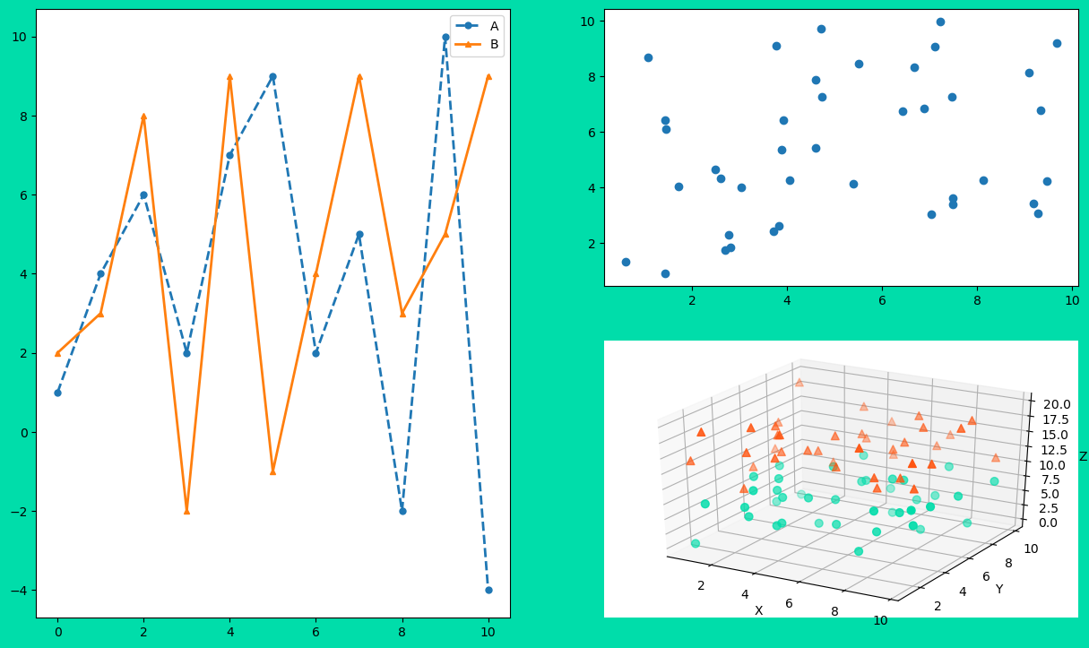
4.5绘制三维图
接着我们绘制三维图，注意我们在一张图上画了两组散点数据：
我们有时不仅仅需要二维图像来展示数据，还需要使用三维图像。
三维图像创建时，一般有两种基本等效的方法，一种是在二维创建子图的基础上添加参数projection = ‘3d’:
还有一种就是创建三维图像的对象，需要提前引入对应模块：

Slide 16
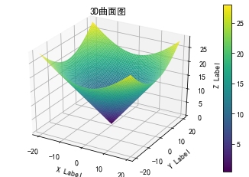
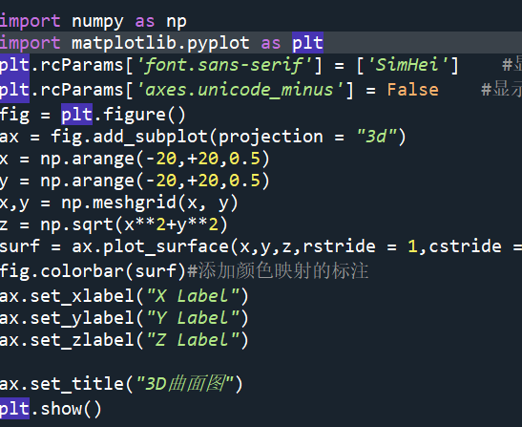
4.5绘制三维图
Matplotlib可以绘制三维曲面，并可以用颜色表示曲面每个点的数据。

Slide 17
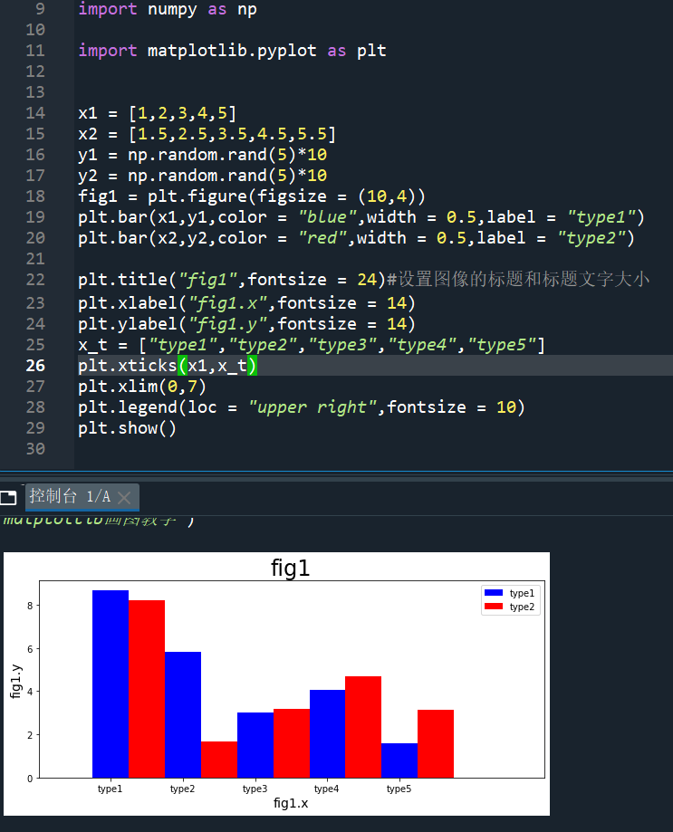
4.6柱状图
柱状图的“柱子”和散点图、折线图一样，由坐标轴的数据直接确定，关键在于我们如何在每个“柱子”下方标注数据说明。
一般柱状图的横坐标列表可以直接命名，比如x_data = [Sun,Mon,Tue,Thu,Fri,Sat],就可以直接均分坐标轴，画出每个数据的柱。
有时我们用x坐标指定柱的位置，则需要额外的标注：
用plt.xticks(坐标位置，名称列表)来完成标注。
在很多情况下，我们还想在每个数据点上方写明这个柱子的数值大小，我们可以使用for循环逐个标注。

Slide 18
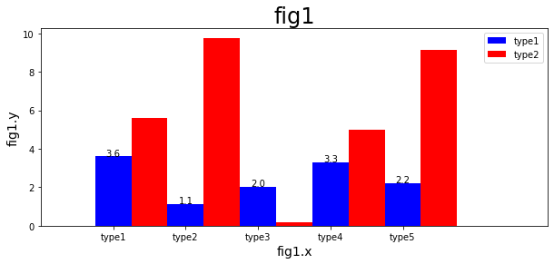

4.6柱状图
在数据点对应位置添加数据标注的代码和效果：
这个for循环的核心是plt.text(),这个方法的功能是在图的指定位置写文字，是最灵活的标注方法。在其它图中也可以发挥作用。

Slide 19
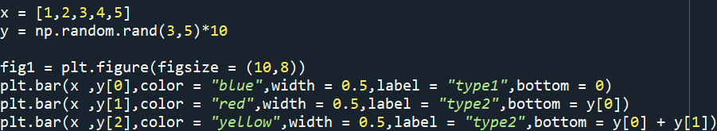
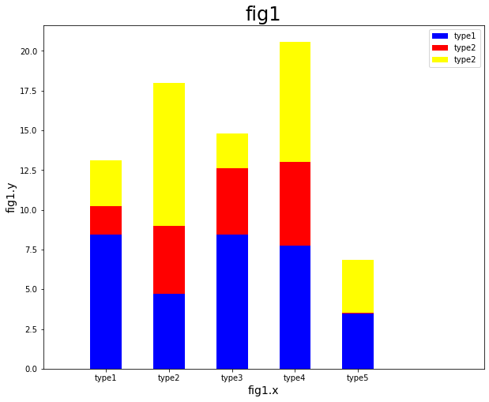
4.6叠加柱状图
plt.bar中参数bottom可以设置柱的底部起点，通过这个参数的合理设置我们就可以绘制叠加柱状图了。这里我们把第i+1层柱子的bottom设置为0~i层柱子高度之和，从而实现叠加。

Slide 20
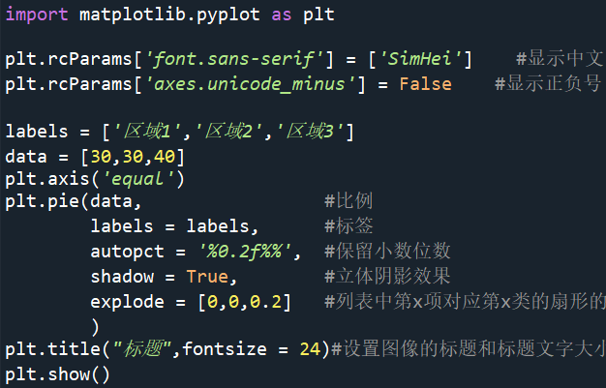
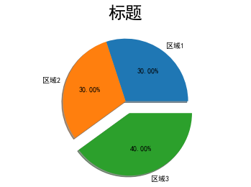
4.7饼图
饼图比较特别，但是很简单。
使用plt.pie绘制饼图，首个参数定义各个扇形区域的百分比，参数labels定义各个扇形区域的标签，两者按照顺序一一对应。
shadow定义扇形是否立体，
autopct用字符串定义百分比保留小数位数，
explode用列表按顺序定义每个扇形区域离开中心点的距离，常常用于突出显示某些区域。

Slide 21
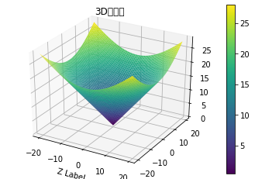

4.8正常显示中文
anaconda一般不会一开始默认支持中文显示，遇到这个问题时，我们显示中文的方法很简单，如图使用亮框代码即可。（以及正负号）

Slide 22
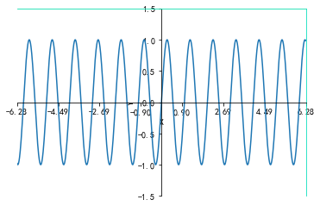
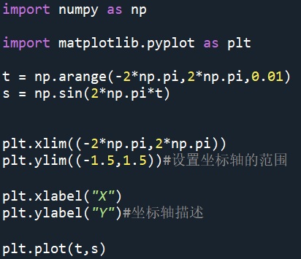
4.9数学函数图
Matplotlib对数学符号有很好的支持，我们以简单的sin函数为例。

Slide 23
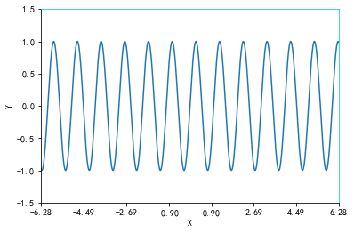
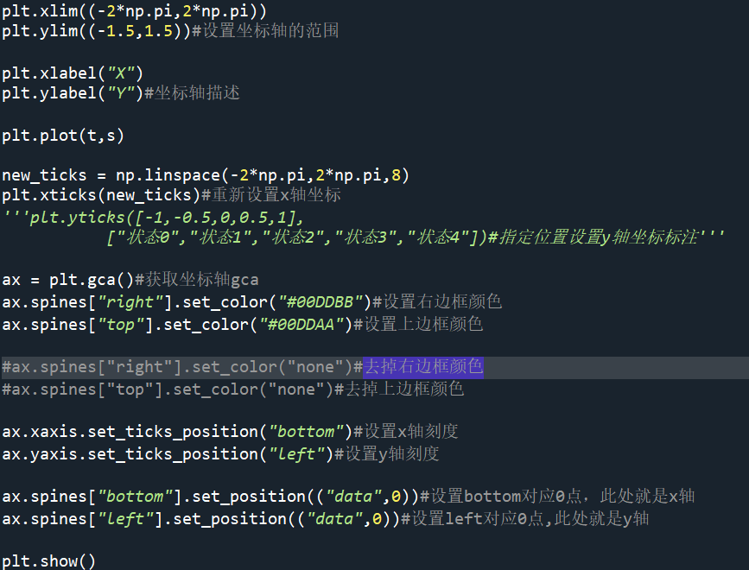
4.10坐标轴
我们上一张图的坐标轴是经过很多修饰的，
我们在工作中也会遇到需要修饰坐标轴原点位置、颜色等等的需求。
下图就是对上一张坐标轴的各种修饰方法。

Slide 24
感谢观看
2023.5.14

